Slide 1
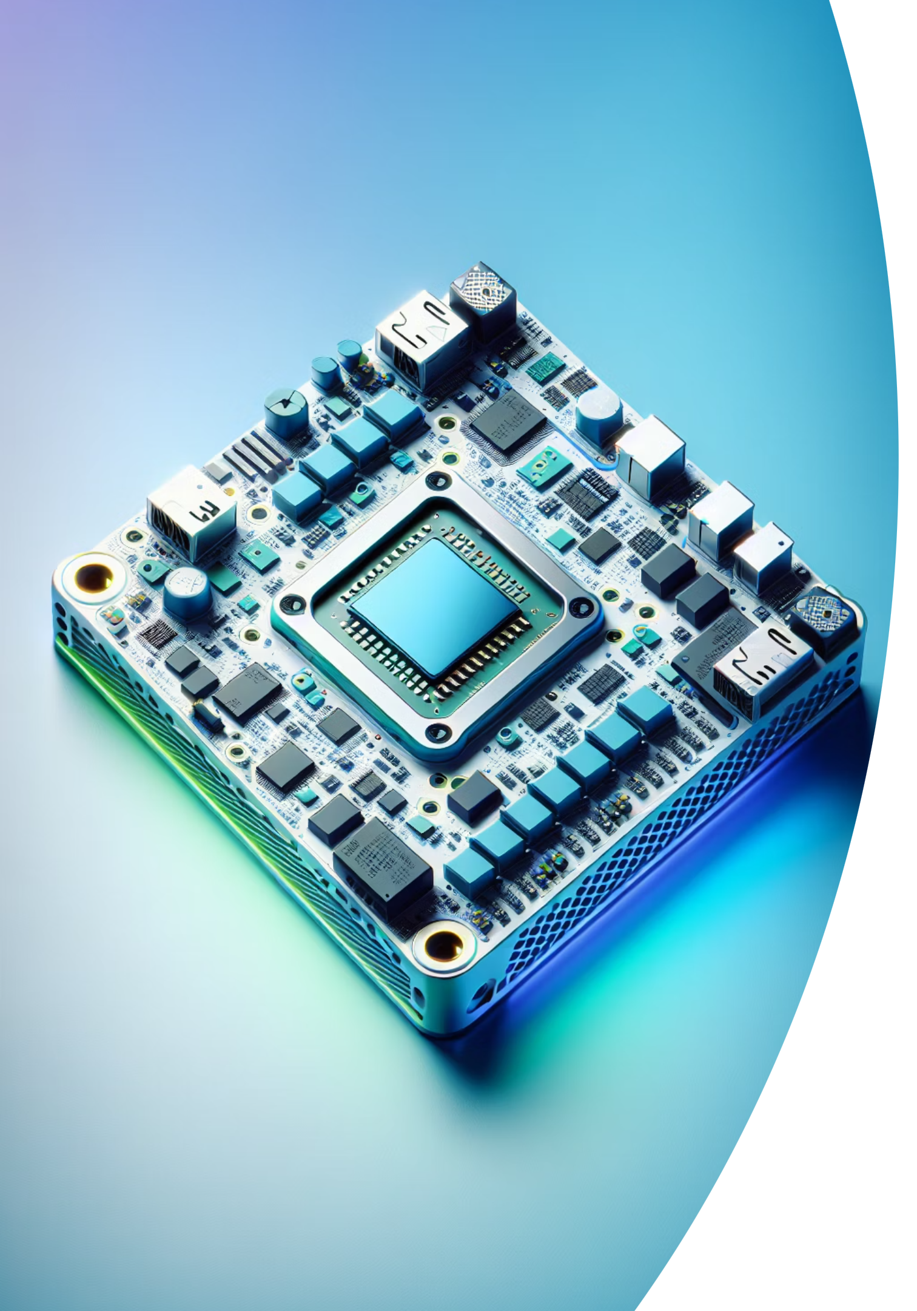

Jetson Orin Nano上安装OpenCV与CUDA加速指南
本演示将指导您在Jetson Orin Nano开发板上安装支持CUDA加速的OpenCV 4.8.0。我们将详细介绍从前置条件到验证安装的完整流程，确保您能够充分利用Jetson平台的GPU加速能力进行计算机视觉应用开发。
投稿人：Kunta Hsieh

Slide 2

前置条件准备
在开始安装OpenCV之前，需要确保您的Jetson Orin Nano开发环境满足以下条件：
开发板：Jetson Orin Nano（已安装JetPack 5.x或6.x）
已安装CUDA和cuDNN（JetPack自带）
Python 3.8或更高版本
建议使用Python虚拟环境进行开发
这些条件是确保OpenCV能够正常编译并支持CUDA加速功能的基础。JetPack提供了预装的CUDA环境，简化了配置过程。

Slide 3

安装系统依赖
安装图像和视频库
安装编译工具
安装图像和视频处理相关的库：
更新系统
安装必要的编译工具和开发库：
首先更新系统软件包：
sudo apt install -y libgtk-3-dev libavcodec-dev libavformat-dev libswscale-dev libv4l-dev libxvidcore-dev libx264-dev libjpeg-dev libpng-dev libtiff-dev
sudo apt install -y build-essential cmake git pkg-config
sudo apt update && sudo apt upgrade -y

Slide 4
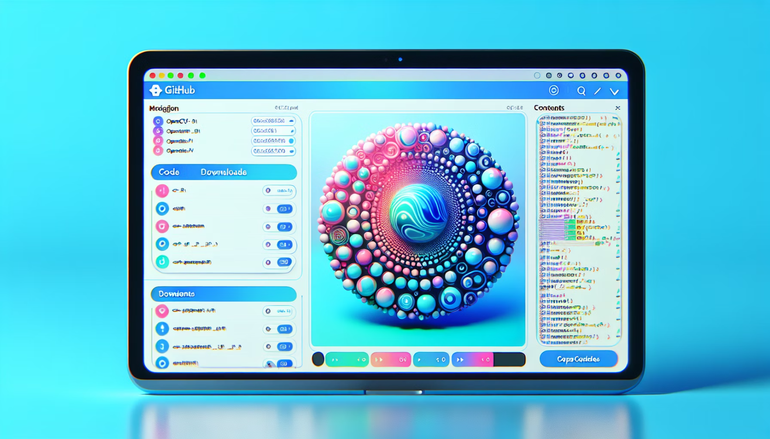
下载OpenCV源代码
接下来，我们需要从GitHub下载OpenCV的源代码，包括主仓库和contrib仓库。这两个仓库包含了OpenCV的核心功能和扩展模块。
mkdir -p ~/opencv_build && cd ~/opencv_buildgit clone https://github.com/opencv/opencv.gitgit clone https://github.com/opencv/opencv_contrib.gitcd opencv && git checkout 4.8.0cd ../opencv_contrib && git checkout 4.8.0
注意我们选择了4.8.0版本，这是一个稳定且支持最新CUDA功能的版本。确保两个仓库使用相同的版本标签非常重要。

Slide 5

配置CMake构建选项
1
创建构建目录
在OpenCV源码目录中创建build文件夹：
cd ~/opencv_build && mkdir -p build && cd build
2
配置CMake选项
运行CMake命令，启用CUDA和cuDNN支持：
cmake ../opencv -D CMAKE_BUILD_TYPE=RELEASE \-D CMAKE_INSTALL_PREFIX=/usr/local \-D OPENCV_EXTRA_MODULES_PATH=../opencv_contrib/modules \-D ENABLE_NEON=ON -D WITH_CUDA=ON -D WITH_CUDNN=ON \-D OPENCV_DNN_CUDA=ON -D CUDA_ARCH_BIN=8.7 \-D WITH_TBB=ON -D WITH_V4L=ON -D WITH_OPENGL=ON \-D BUILD_opencv_python3=ON -D BUILD_TESTS=OFF -D BUILD_EXAMPLES=OFF

Slide 6
编译与安装OpenCV
编译过程
安装OpenCV
使用多线程编译加速构建过程：
编译完成后，安装到系统中：
make -j$(nproc)
sudo make install && sudo ldconfig
这个命令会使用所有可用的CPU核心进行并行编译，大大缩短编译时间。根据Jetson Orin Nano的性能，编译过程可能需要30-60分钟。
这将把编译好的OpenCV库和头文件安装到系统目录，并更新系统的动态链接库缓存。

Slide 7

验证安装成功
验证Python接口
移除内建OpenCV（可选）
使用Python验证OpenCV安装和CUDA支持：
如果系统预装了旧版OpenCV，可以移除它以避免冲突：
python3 -c 'import cv2; print(cv2.__version__); print(cv2.cuda.getCudaEnabledDeviceCount())'
sudo apt remove python3-opencv
这一步是可选的，但在某些情况下可以避免Python导入时的版本冲突问题。
如果安装成功，将显示OpenCV版本（4.8.x）和可用的CUDA设备数量（应为1）。

Slide 8








成功指标与下一步
版本确认
CUDA支持
OpenCV版本显示为4.8.x，与我们安装的目标版本一致。
cv2.cuda模块可用，且getCudaEnabledDeviceCount()返回值大于0。
开发应用
性能提升
现在您可以开始开发利用CUDA加速的计算机视觉应用程序了。
使用GPU加速的OpenCV函数执行速度明显快于CPU版本。

